Slide 1


Slide 2
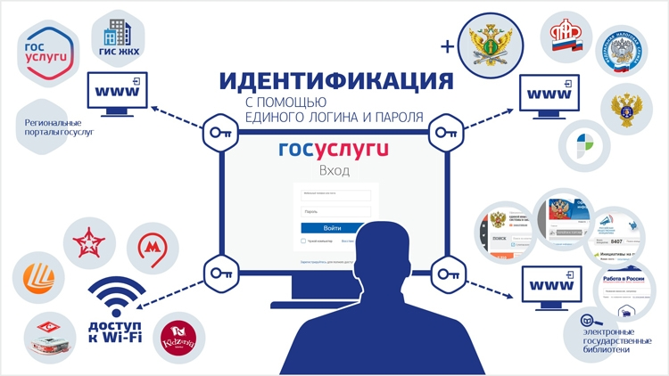

Slide 3

Основная логика ЕСИА
1 человек = 1 УЗ

Slide 4
1. Типы учетных записей (УЗ) в ЕСИА
1. Упрощенная (м.б. несколько)
Логин (телефон или e-mail) и пароль
СНИЛС и S&№ паспорта НЕ ПОДТВЕРЖДЕНЫ
2. Стандартная (только одна)
СНИЛС и S&№ паспорта ПОДТВЕРЖДЕНЫ
Ограниченный перечень ГМУ ЕПГУ; невозможно присоединить к организации в качестве сотрудника
3. Подтвержденная (только одна)
Личность подтверждена любым из доступных способов
Полный перечень ГМУ ЕПГУ; возможно присоединить к организации в качестве сотрудника
Ограниченный перечень ГМУ ЕПГУ; невозможно присоединить к организации в качестве сотрудника

Slide 5
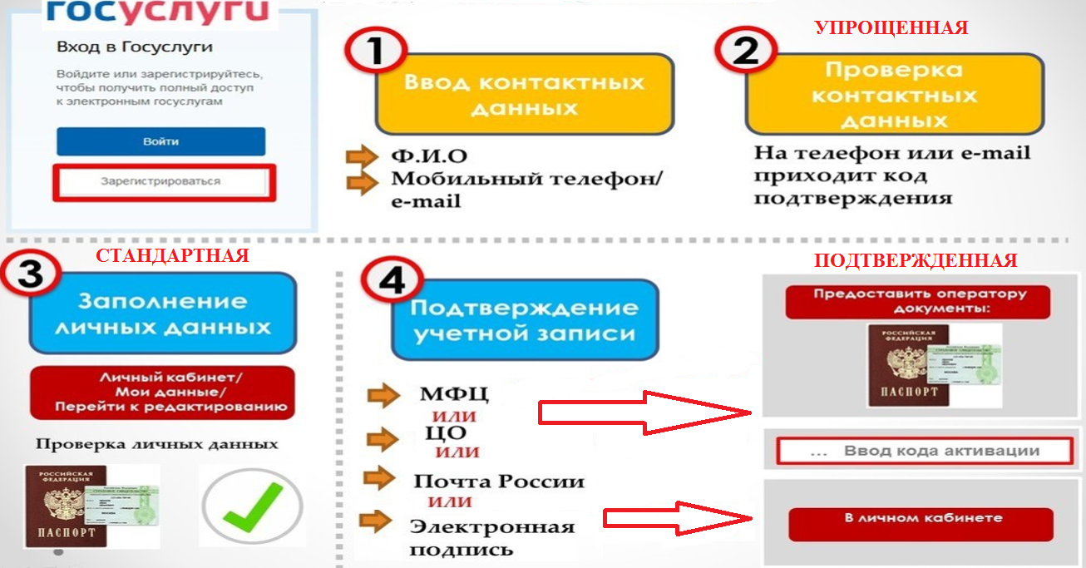
2. Порядок регистрации ФЛ

Slide 6
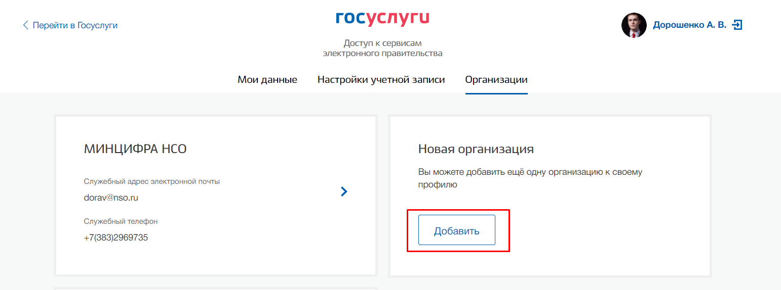
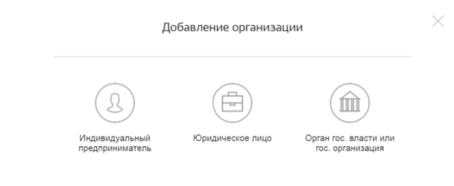
3. Создание организации
(присоединение руководителя)

Slide 7
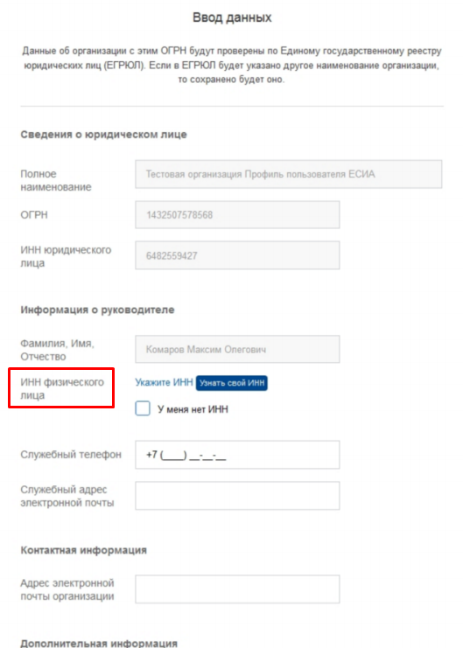
*Поле ИНН руководителя
Скачать выписку из ЕГРЮЛ онлайн (https://egrul.nalog.ru)
Если ИНН руководителя в ней есть, то на этой форме
он тоже должен быть.
Если в выписке ИНН руководителя отсутствует, то
на этой форме его тоже не должно быть.

Slide 8
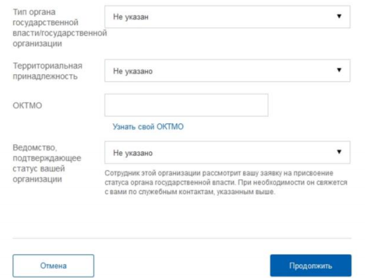
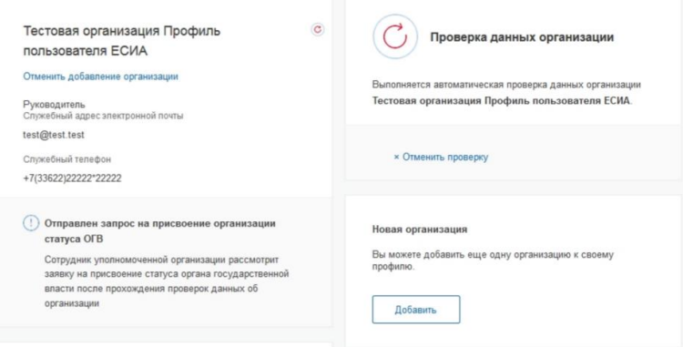
*Доп.данные для органа власти
Для ОГВ (ОМСУ) НСО выбрать минцифру НСО

Slide 9
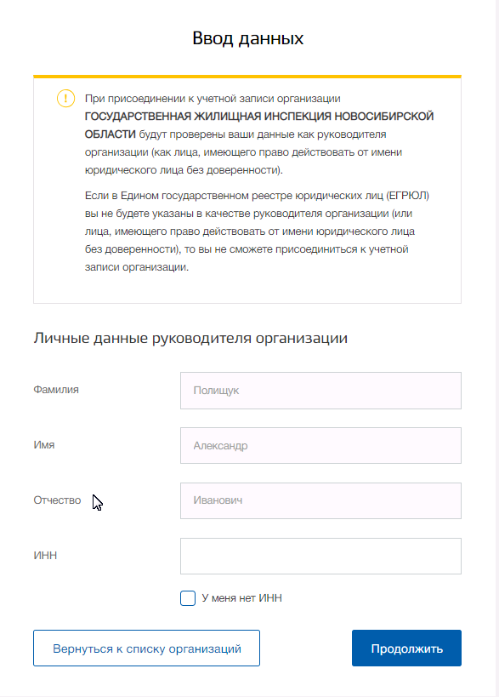
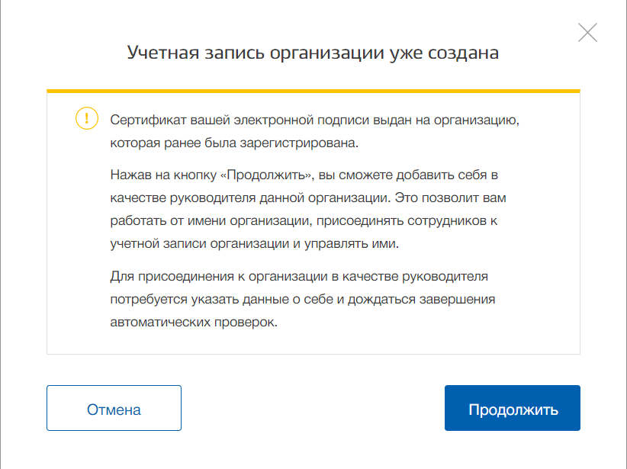
* Указание сведений
при присоединении руководителя
после заполнения сведений об организации

Slide 10
4. Роли в организации
Сотрудник (через приглашение)
Функции в ГИС в зависимости от наделенных полномочий
Администратор (через приглашение)
Администрирование организации: присоединение сотрудников, наделение полномочиями
Руководитель (только через ЭП)
Все права над организацией, возможность подавать заявки от имени организации на ЕПГУ

Slide 11
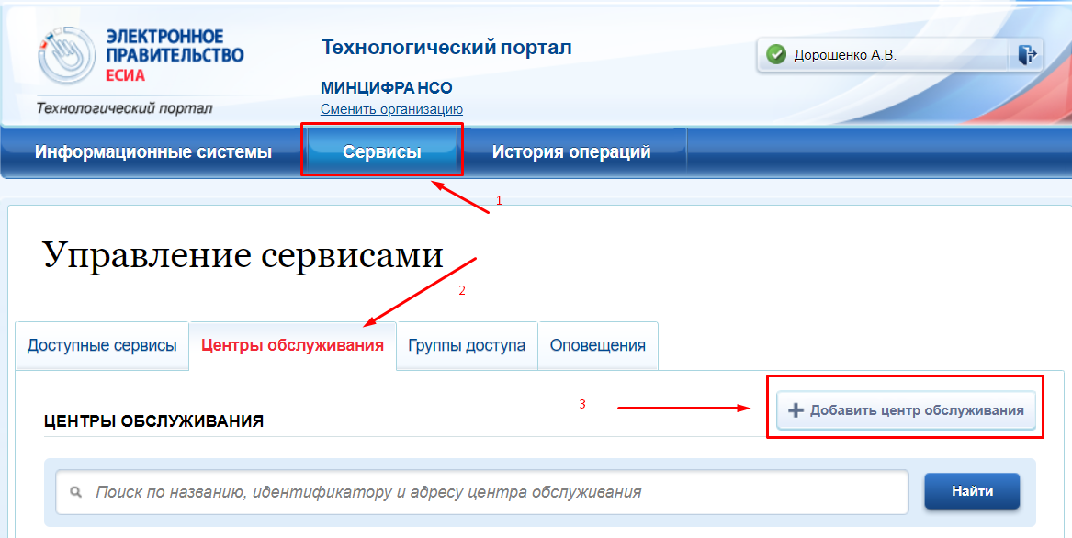
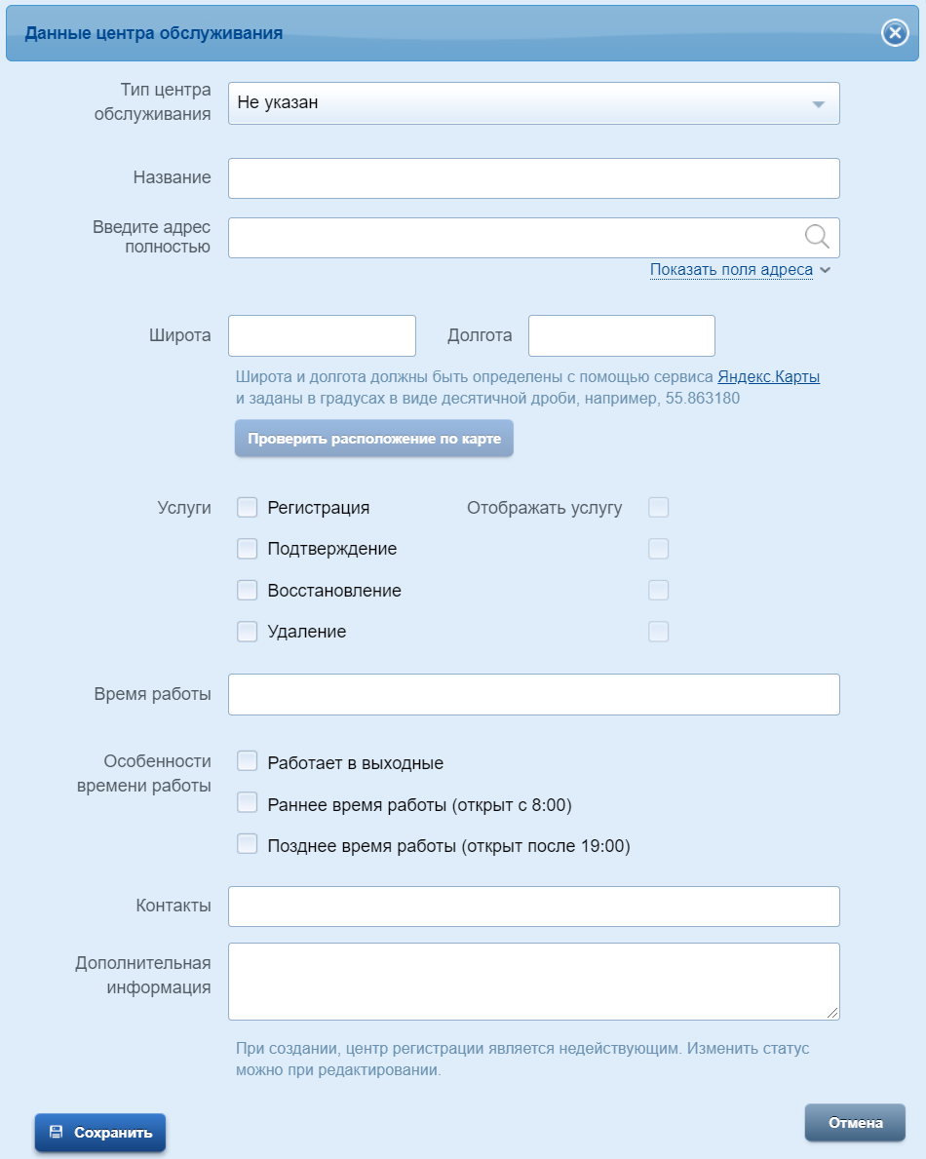
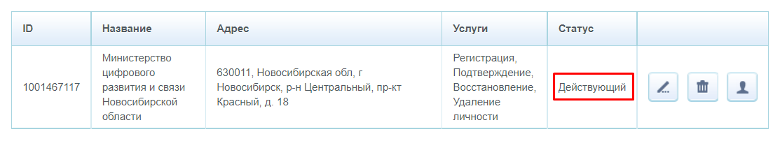
5. Настройка центра обслуживания
Зайти на техпортал ЕСИА: https://esia.gosuslugi.ru/console/tech
* Статус ЦО меняется через повторное редактирование (значок «Карандаш») и выбора соответствующего статуса
* Карта с ЦО: https://esia.gosuslugi.ru/public/ra или https://map.gosuslugi.ru

Slide 12
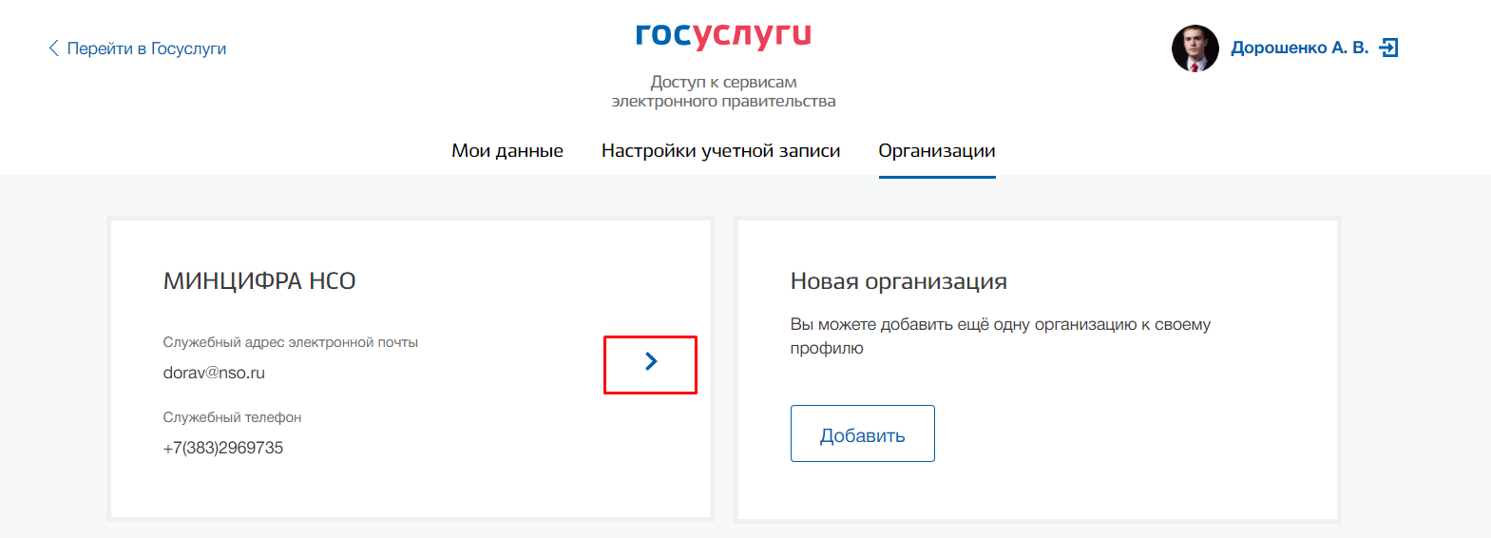
6. Настройка прав сотрудникам в АРМ «Центр обслуживания»
а) Настройка в профиле организации: https://esia.gosuslugi.ru

Slide 13
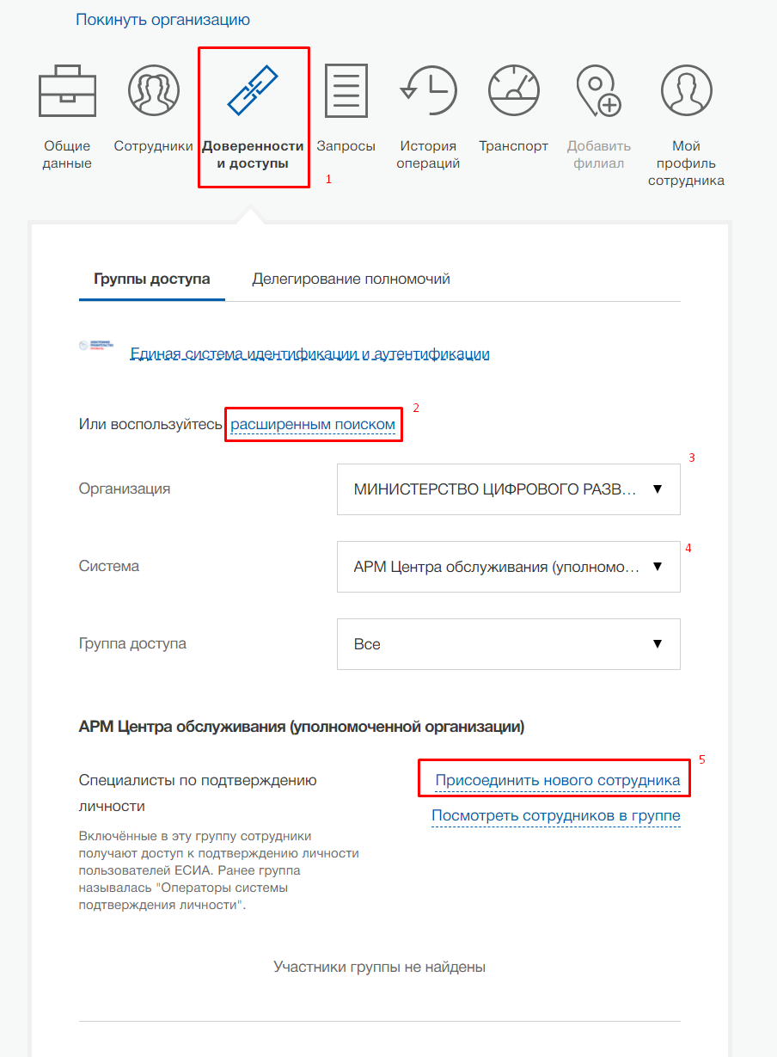
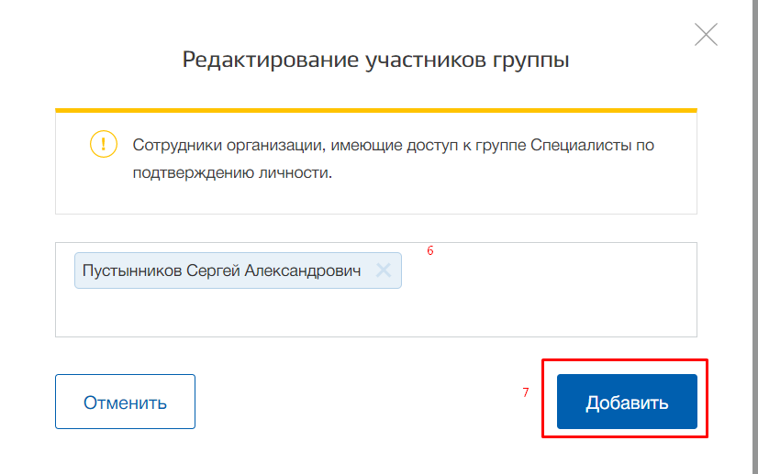

Slide 14
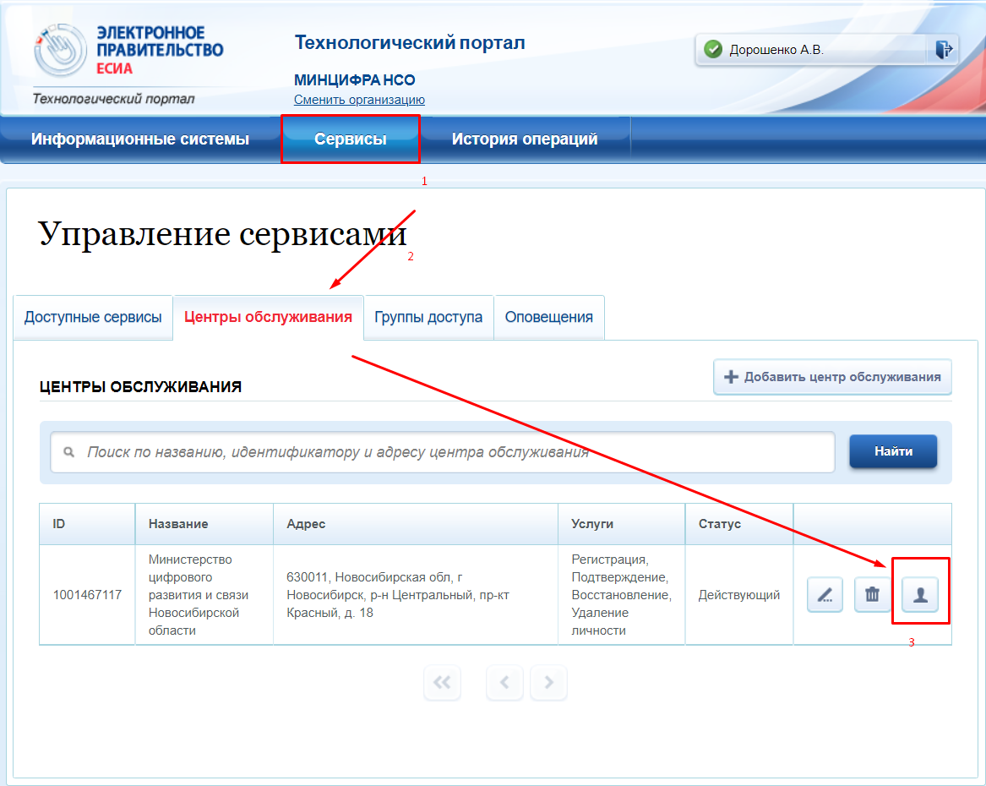
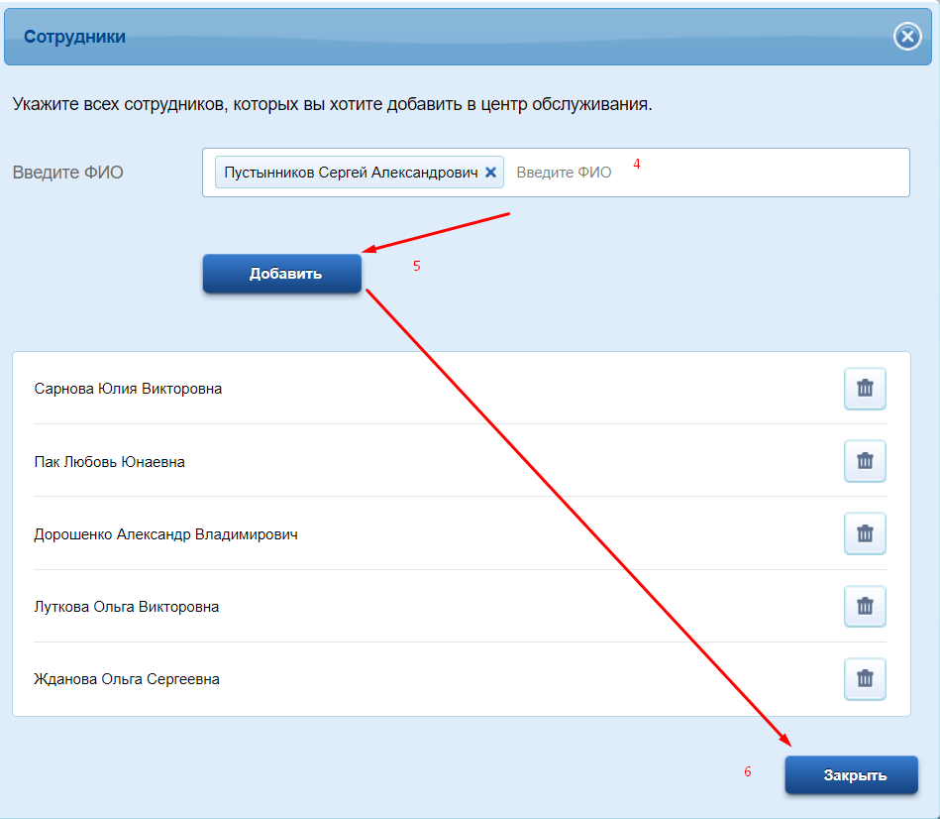
б) Настройка на техпортале ЕСИА организации: https://esia.gosuslugi.ru/console/tech

Slide 15
7. Настройка необходимого ПО
Браузер: Google Chrome последней версии
Криптопровайдер (в зависимости от ЭП-СП: КриптоПро CSP или VipNet CSP). Не рекомендуется ставить на одном ПК оба!!!
Драйвер (В зависимости от носителя и разрядности ОС: eToken или RuToken): https://uc.nso.ru/page/54
Сертификаты УЦ, выдавшего ЭП-СП (Корневые и списки аннулированных): https://www.roskazna.gov.ru/gis/udostoveryayushhij-centr/kornevye-sertifikaty
Плагин (Crypto Interface Plugin последней версии):
https://ds-plugin.gosuslugi.ru/plugin/upload/Index.spr

Slide 16
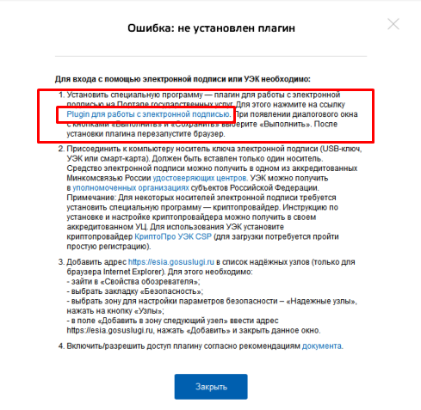
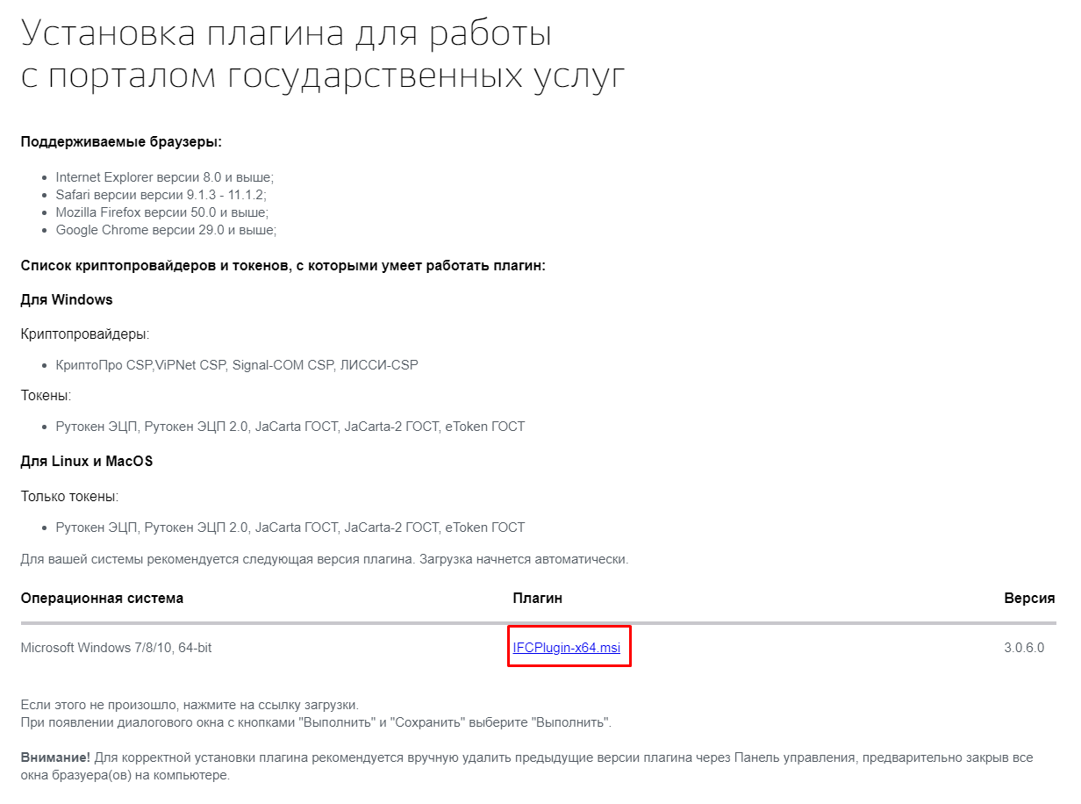
7.1. Плагин (Crypto Interface Plugin)
https://ds-plugin.gosuslugi.ru/plugin/upload/Index.spr

Slide 17
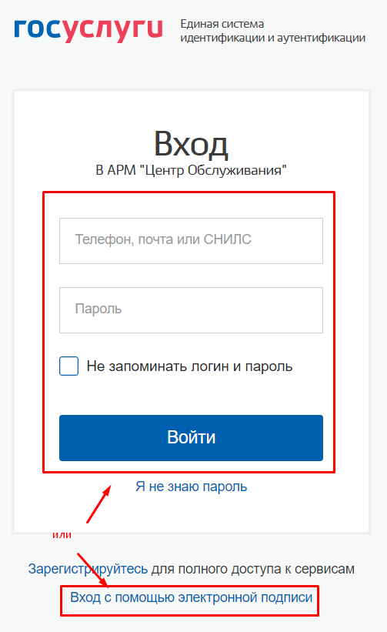
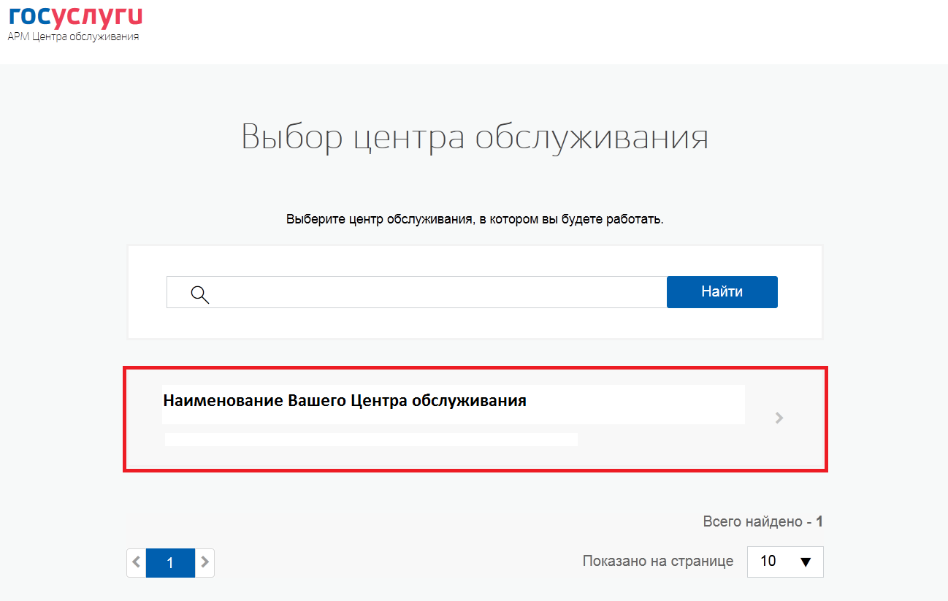
8. АРМ «Центр обслуживания»
Адрес входа в АРМ «ЦО»: https://esia.gosuslugi.ru/ra
!!! Заявители обязательно должны заполнить согласие на обработку персональных данных !!!
Ссылка на шаблон: http://infocom.nso.ru/page/1032
*Отобразится, если сотрудник присоединен
к нескольким центрам обслуживания

Slide 18
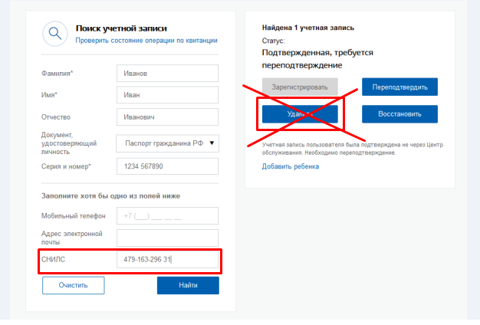
*Никогда НЕ удалять УЗ граждан, за исключением их прямого требования!
«Забыли (потеряли) пароль, сменили телефон, …» - восстановление!

Slide 19

8.1.Ошибки при входе в АРМ «ЦО»
№ п/п | Текст предупреждения | Что делать? (решение)
1 | Вы не включены в группу доступа! Для доступа к веб-приложению пользователь должен быть включен в соответствующую группу доступа ЕСИА | Администратор организации ЕСИА должен включить сотрудника в группы «Специалист по регистрации» и «Специалист по подтверждению» в разделе «Доступ к системам» профиля организации ЕСИА (https://esia.gosuslugi.ru)
2 | Вы не присоединены ни к одному из центров обслуживания Обратитесь к администратору Технологического портала вашей организации. | Администратор организации ЕСИА добавляет себя в группу «Технологический портал», затем на техпортале (https://esia.gosuslugi.ru/console/tech) добавляет сотрудника к определенному ЦО (раздел «Сервисы» – «Центры обслуживания» – «Прикрепить сотрудника к ЦО»)
3 | У Вас недостаточно полномочий… | Сотрудник должен войти в свой личный кабинет ЕСИА (https://esia.gosuslugi.ru) и заполнить основную информацию о себе (реквизиты паспорта, дату и место рождения) – пустых полей в данном разделе не должно быть
4 | Вы пытаетесь перейти к системе: http://esia.gosuslugi.ru/ra Ранее вы выбрали следующую роль при работе с системами электронного правительства: ФИО, физическое лицо Эта система поддерживает следующие роли: Юридическое лицо Орган государственной власти | Перейти в свой личный кабинет ЕСИА по ссылке https://esia.gosuslugi.ru (без «/ra») и нажать «Выход из учетной записи» (справа вверху рядом с фамилией)

Slide 20
8.2. Варианты действий при подтверждении УЗ
№ п/п | Результаты поиска | Что делать? (решение)
1 | 1 упрощенная | Подтвердить через АРМ + со стороны заявителя зайти в ЕСИА (через ПК) и ввести полученный код подтверждения.
2 | 1 стандартная | Подтвердить
3 | 1 подтвержденная | Если требуется заявителю, то восстановить доступ. Можно попробовать восстановить не через АРМ.
4 | 1 подтвержденная, требующая переподтверждение | Переподтвердить (нужно для доступа к сайту ФНС)
5 | 1 и более упрощенных + 1 подтвержденная | Восстановить доступ к подтвержденной. Гражданину сказать, что при получении кода в СМС входить обязательно по СНИЛС

Slide 21
№ п/п | Результаты поиска | Что делать? (решение)
6 | Упрощенная, готовая к подтверждению + Подтвержденная (или стандартная) | Можно подтвердить упрощенную
7 | 1 и более упрощенных + 1 стандартная | Подтвердить стандартную и восстановить к ней доступ, если гражданин утратил пароль.
8 | Несколько упрощенных | Подтвердить ту, которая была создана позднее остальных (11.02.2019, 12.03.2019, 25.11.2013 – подтвердить 12.03.2019) + со стороны заявителя зайти в ЕСИА (через ПК) и ввести полученный код подтверждения
9 | 2-е стандартных или 2 подтвержденных («баги) | Подтвердить (восстановить доступ) ту, которая была создана позднее остальных (11.02.2019, 12.03.2019, 25.11.2013 – подтвердить (восстановить) 12.03.2019)
*Если в процессе подтверждения выдает ошибку, что указанный СНИЛС используется в другой УЗ, то вместе с гражданином попытаться восстановить доступ сначала НЕ через АРМ «ЦО», а напрямую в ЕСИА. Войти в УЗ и проверить реквизиты, затем в ЦО выполнить повторный поиск.
** Смена контактных данных в профиле гражданина обеспечивается через восстановление доступа к его УЗ в АРМ «ЦО» сотрудниками ведомства

Slide 22
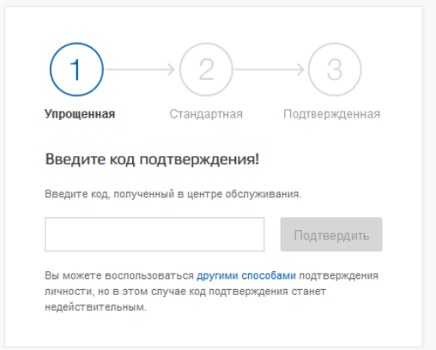
*При подтверждении упрощенной записи
со стороны заявителя
(ему необходимо зайти в свой профиль ЕСИА:
https://esia.gosuslugi.ru

